Slide 1
Лекція 9: Визначення адрес
Вступ до мереж версія 7.0 (ITN)
Notes:
Програма мережних академій Cisco
Вступ до мереж версія 7.0 (ITN)
Розділ 9: Визначення адрес

Slide 2
Мета
Назва | Мета
MAC- та IP-адреси | Порівняти ролі MAC-адрес та IP-адрес.
ARP | Описати призначення ARP.
Виявлення сусіда | Описати процес виявлення сусіда в IPv6.
Notes:
2
9 - Визначення адрес
9.0.2

Slide 3
9.1 MAC- та IP-адреси
Notes:
9 - Визначення адрес
9.1 MAC- та IP-адреси

Slide 4
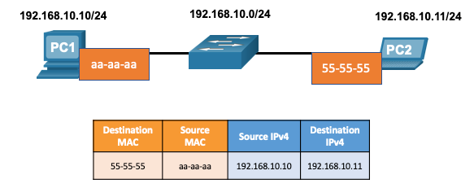
MAC- та IP-адреси Пункт призначення у тій же мережі
Пристрою у локальній мережі Ethernet призначаються дві основні адреси:
Фізична адреса Рівня 2 (MAC-адреса) – використовується для комунікації між мережними картами (NIC) в одній мережі Ethernet.
Логічна адреса Рівня 3 (IP-адреса) – використовується для відправлення пакета від джерела до кінцевого пункту призначення.
Адреси Рівня 2 використовуються для доставки кадрів з одного мережного адаптера до іншого в одній мережі. Якщо IP-адреса призначення знаходиться у тій самій мережі, MAC-адресою призначення буде адреса пристрою-отримувача.
Notes:
9 - Визначення адрес
9.1 – MAC- та IP-адреси
9.1.1 – Пункт призначення у тій же мережі

Slide 5
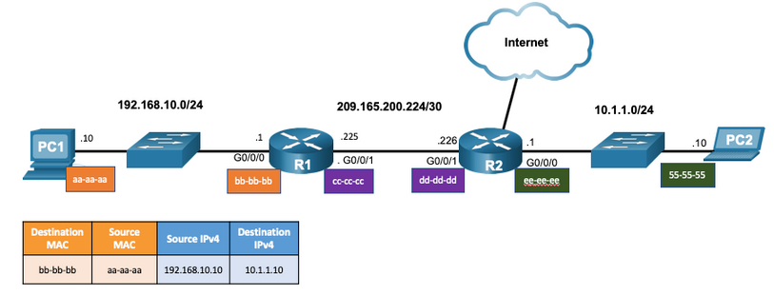
MAC- та IP-адреси Пункт призначення у віддаленій мережі
Якщо IP-адреса призначення знаходиться у віддаленій мережі, MAC-адресою призначення буде адреса шлюзу за замовчуванням.
IPv4 використовує ARP, щоб пов'язати IPv4-адресу пристрою з MAC-адресою його мережного адаптера.
IPv6 використовує ICMPv6, щоб пов'язати IPv6-адресу пристрою з MAC-адресою його мережного адаптера.
Notes:
9 – Визначення адрес
9.1 – MAC- та IP-адреси
9.1.2 – Пункт призначення у віддаленій мережі

Slide 6
9.2 ARP
Notes:
9 - Визначення адрес
9.2 ARP

Slide 7
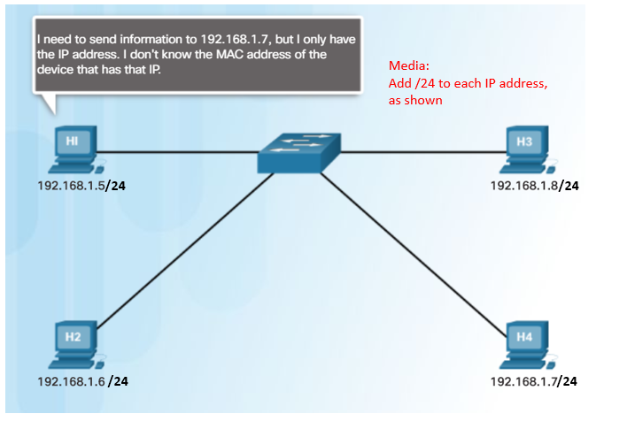
ARP Огляд ARP
Пристрій використовує ARP для визначення MAC-адреси призначення локального пристрою, коли відома його IPv4-адреса.
ARP забезпечує дві основні функції:
Перетворення IPv4-адреси у MAC-адресу
Ведення ARP-таблиці відповідності між адресами IPv4 і MAC-адресами.
Notes:
9 – Визначення адрес
9.2 — ARP
9.2.1 — Огляд ARP

Slide 8
ARP Функції ARP
Для надсилання кадру пристрій шукатиме в ARP-таблиці MAC-адресу, що відповідає IPv4-адресі призначення.
Якщо IPv4-адреса призначення пакета знаходиться у тій самій мережі, що і IPv4 адреса джерела, пристрій буде шукати в ARP-таблиці запис для IPv4-адреси призначення.
Якщо IPv4-адреса призначення знаходиться в іншій мережі, пристрій визначатиме за таблицею ARP IPv4-адресу шлюзу за замовчуванням.
Якщо пристрій знаходить IPv4-адресу, то відповідна їй MAC-адреса використовується у кадрі як MAC-адреса призначення.
Якщо жодного запису в ARP-таблиці не знайдено, пристрій надсилає ARP-запит.
Notes:
9 – Визначення адрес
9.2 — ARP
9.2.2 – Функції ARP

Slide 9
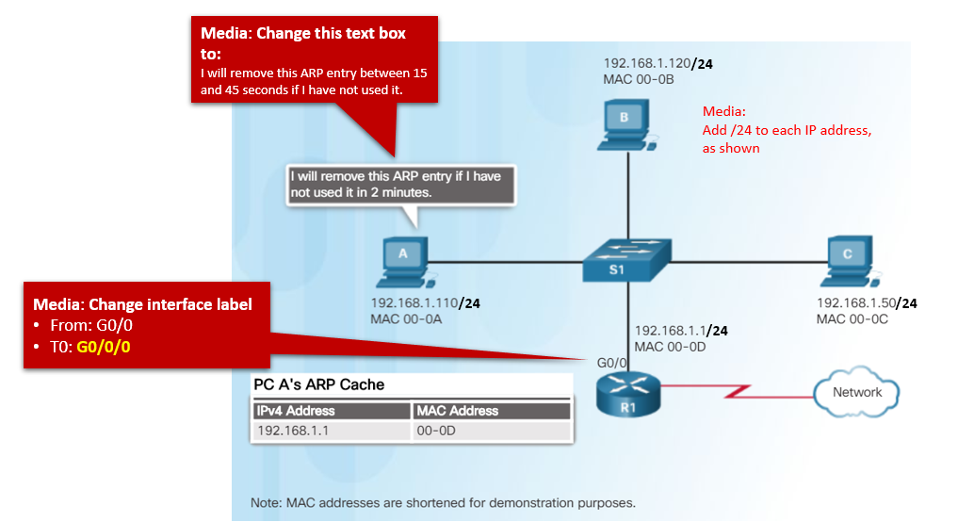
ARP Видалення записів з ARP-таблиці
Записи в ARP-таблиці не є постійними і видаляються, коли таймер ARP-кешу обнуляється після вказаного періоду часу.
Цей період може бути різним і залежить від операційної системи пристрою.
Записи ARP-таблиці також можуть видалятися вручну адміністратором.
Notes:
9 – Визначення адрес
9.2 — ARP
9.2.6– Видалення записів з ARP-таблиці

Slide 10
ARP ARP таблиці на мережних пристроях
Команда show ip arp виводить ARP-таблицю на маршрутизаторі Cisco.
Команда arp —a відображає ARP-таблицю на ПК під керуванням Windows 10.
R1# show ip arp
Protocol Address Age (min) Hardware Addr Type Interface
Internet 192.168.10.1 - a0e0.af0d.e140 ARPA GigabitEthernet0/0/0
C:\Users\PC> arp -a
Interface: 192.168.1.124 --- 0x10
Internet Address Physical Address Type
192.168.1.1 c8-d7-19-cc-a0-86 dynamic
192.168.1.101 08-3e-0c-f5-f7-77 dynamic
Notes:
9 – Визначення адрес
9.2 — ARP
9.2.7 – ARP-таблиці на мережних пристроях

Slide 11
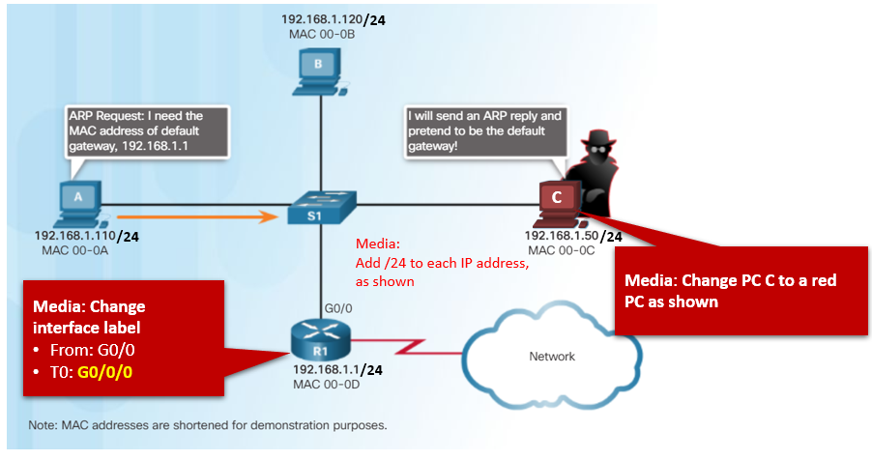
ARP Проблеми ARP – Широкомовні розсилки ARP та ARP spoofing (підміна)
ARP-запити отримують та обробляють всі пристрої в локальній мережі.
Надмірні широкомовні розсилки ARP можуть викликати деяке зниження продуктивності.
ARP-відповіді можуть бути підроблені зловмисником для здійснення атаки "отруєння" ARP (підробки ARP-кешу).
Комутатори корпоративного рівня містять засоби пом'якшення наслідків для захисту від ARP-атак.
Notes:
9 – Визначення адрес
9.2 — ARP
9.2.8 – Проблеми ARP - Широкомовні розсилки ARP та ARP spoofing (підміна)

Slide 12
9.3 Виявлення сусіда
Notes:
9 - Визначення адрес
9.3 Виявлення сусіда

Slide 13
Виявлення сусіда IPv6 Повідомлення ND IPv6
Протокол IPv6 Виявлення сусіда (ND) забезпечує:
Визначення адрес
Виявлення маршрутизатора
Послуги перенаправлення
Повідомлення ICMPv6 Запит сусіда та Анонсування сусіда використовуються для обміну повідомленнями між пристроями, наприклад, для визначення адреси.
Повідомлення ICMPv6 Запит маршрутизатора та Анонсування маршрутизатора призначені для обміну повідомленнями між пристроями та маршрутизаторами.
Повідомлення переадресації ICMPv6 використовуються маршрутизаторами для кращого вибору наступного переходу.
Notes:
9 – Визначення адрес
9.3 – Виявлення сусіда IPv6
9.3.2 – Повідомлення ND IPv6

Slide 14
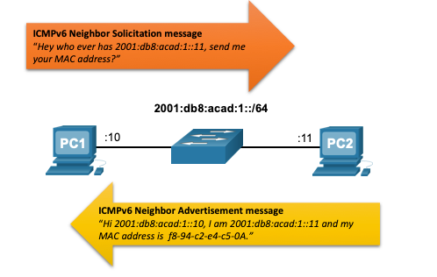
Виявлення сусіда IPv6 ND IPv6 - Визначення адрес
Пристрої IPv6 використовують Визначення сусіда (ND) для визначення MAC-адреси пристрою за відомою адресою IPv6.
Повідомлення ICMPv6 Запит сусіда надсилаються за допомогою спеціальних групових Ethernet- і IPv6-адрес.
Notes:
9 – Визначення адрес
9.3 – Виявлення сусіда IPv6
9.3.3 – ND IPv6 - Визначення адрес

Slide 15
9.4 Практичне завдання з розділу та контрольна робота
Notes:
9 - Визначення адрес
9.4 Практичне завдання з розділу та контрольна робота

Slide 16
Практичне завдання з розділу та контрольна робота Що ми вивчили у цьому розділі?
Фізичні адреси Рівня 2 (тобто, MAC-адреси Ethernet) використовуються для передавання кадру канального рівня з інкапсульованим IP-пакетом від однієї мережної карти до іншої в одній мережі.
Якщо IP-адреса призначення знаходиться в тій самій мережі, MAC-адресою призначення буде адреса пристрою-отримувача.
Якщо IP-адреса (IPv4 чи IPv6) призначення перебуває у віддаленій мережі, MAC-адресою призначення буде адреса шлюзу за замовчуванням (тобто інтерфейс маршрутизатора).
Пристрій IPv4 використовує ARP для визначення MAC-адреси призначення локального пристрою, коли відома його IPv4 -адреса.
ARP забезпечує дві основні функції: зіставлення IPv4-адрес із MAC-адресами і ведення таблиці відповідності IPv4- до MAC-адрес.
Після отримання ARP-відповіді, пристрій додає IPv4-адресу та відповідну MAC-адресу до своєї АRP-таблиці.
На кожному пристрої є таймер кешу ARP, який видаляє з таблиці ARP записи, що не використовувались протягом зазначеного періоду часу.
Для визначення МАС-адрес IPv6 не замість ARP використовує протокол ND.
Зокрема, пристрій IPv6 використовує ND протоколу ICMPv6 для визначення MAC-адреси призначення локального пристрою, коли відома його IPv6-адреса.
Notes:
9 – Визначення адрес
9.4 – Практичне завдання з розділу та контрольна робота
9.4.1 – Що ми вивчили у цьому розділі?
9.4.2 – Контрольна робота з Розділу — Визначення адрес

Slide 17
Розділ 9: Визначення адрес Нові терміни та команди
Address Resolution Protocol (ARP) ARP-таблиця show ip arp arpr -a Протокол виявлення сусідів (ND або NDP - Neighbor Discovery Protocol ) Повідомлення ICMPv6 Запит сусіда (NS - Neighbor Solicitation) Повідомлення ICMPv6 Анонсування сусіда (NA - Neighbor Advertisement) Повідомлення ICMPv6 Запит маршрутизатора (RS - Router Solicitation) Повідомлення ICMPv6 Анонсування маршрутизатора (RA - Router Advertisement) Повідомлення ICMPv6 перенаправлення
Notes:
Розділ 9: Визначення адрес Нові терміни та команди

